Slide 1

Малопавлівський
ліцей
Етнографічна кімната
«Чарівний світ
бабусиної скрині»

Slide 2
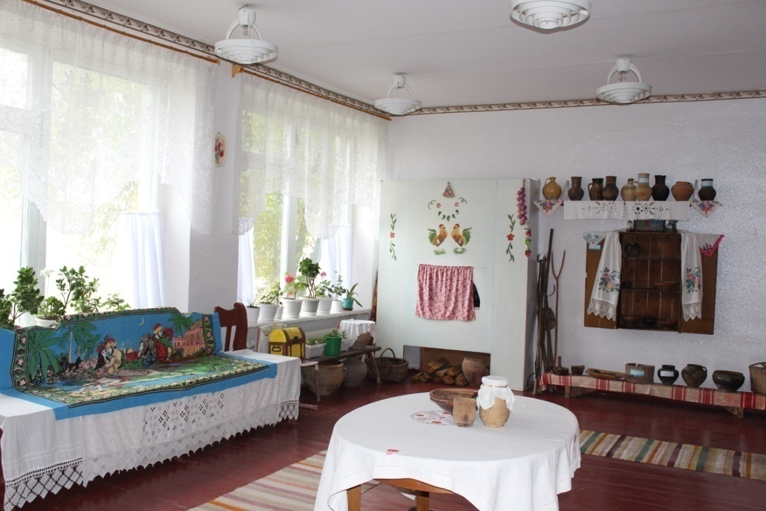
Етнографічна кімната була започаткована
в 1988 році.

Slide 3
Метою створення кімнати є :
- виховання громадянськості, патріотизму, любові до свого краю;
опанування учнями практичних навиків пошукової, дослідницької
та просвітницької діяльності з вивчення історико - краєзнавчої спадщини свого народу.

Slide 4
Завданнями кімнати є :
- залучення школярів до краєзнавчої та пошуково-дослідницької діяльності ;
- дбайливе ставлення до історичної спадщини краю ;
- формування в учнів почуття гордості за свій рідний край.

Slide 5
Профіль кімнати - етнографічний.
Експозиції відображають особливості побуту та народної творчості нашого краю. Серед експонатів чільне місце посідають предмети селянського побуту, меблі, зразки одягу, посуд, знаряддя праці, рушники, килими, картини тощо.

Slide 6
Рада кімнати
Волинська Л.І. – керівник
Мащенко С.М. - вчитель української мови та літератури
Хоменко Ангеліна -командир експедиційного загону

Slide 7
Екскурсоводи
1.Білик Софія
2.Бабута Вікторія
3.Довгополік Назар
4.Пелих Артем
5.Кулик Кіріл
6.Тарабан Альбіна
які знайомлять відвідувачів із
експонатами кімнати, з історією
їх виникнення.

Slide 8
У центрі експозиції інтер’єр селянської хати кінця ІХ - початку ХХ століття. Малопавлівці завжди з великою любов’ю ставилися до хати, адже вважали її не лише дахом над головою, а колискою свого роду, що зберігає давні і прекрасні традиції.

Slide 9
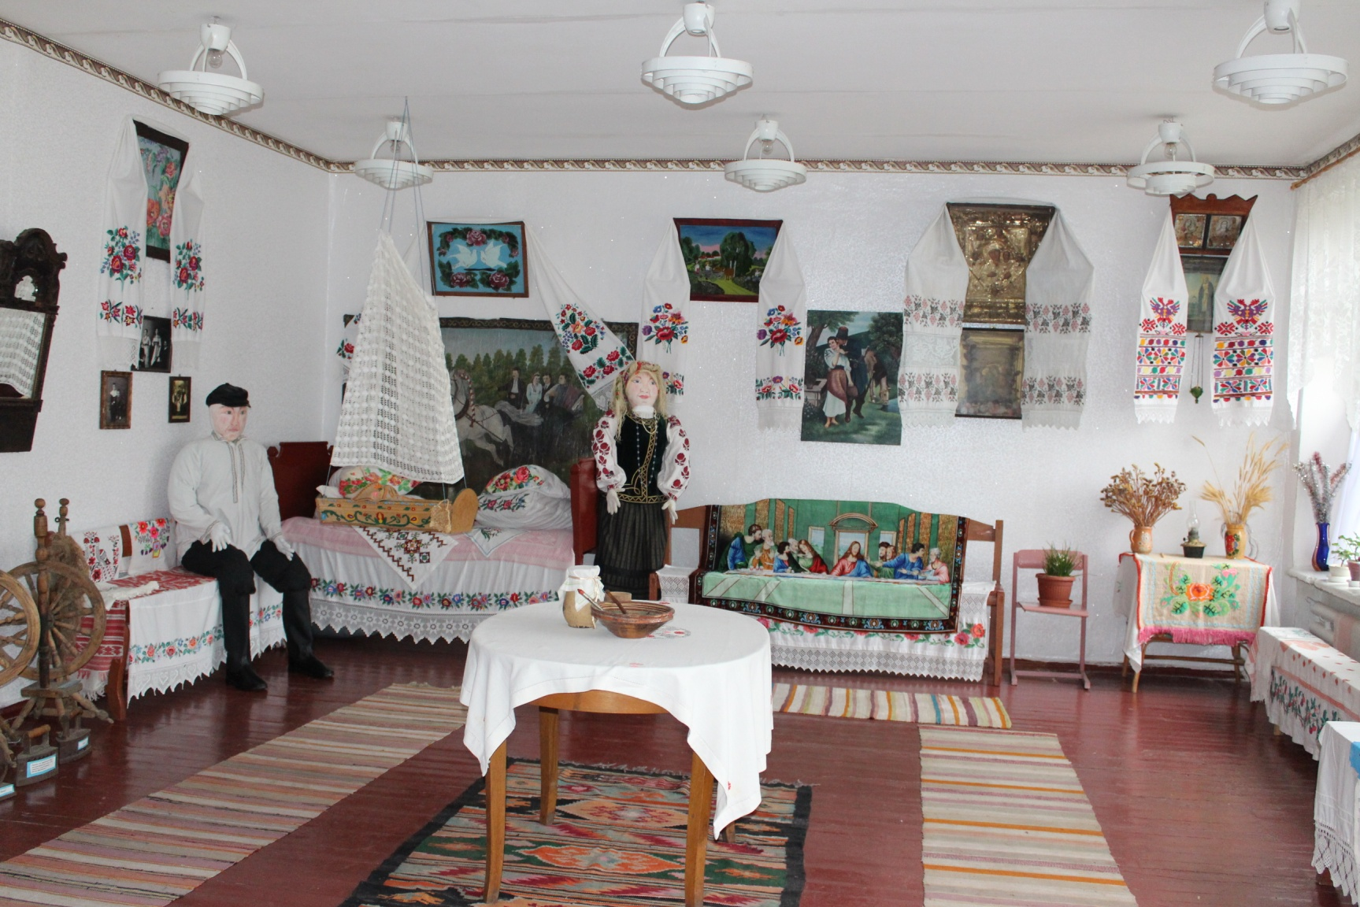

Slide 10
Як і в давні часи, на передньому плані в кімнаті розміщено піч - годувальницю. Вона - центр житла, його душа. Де тепло - там і добро, і достаток, і злагода. Як до живої істоти звертаються жінки села до печі, коли випікають хліб.
Наша піч регоче, короваю хоче,
А припічок заливається,
короваю сподівається.

Slide 11
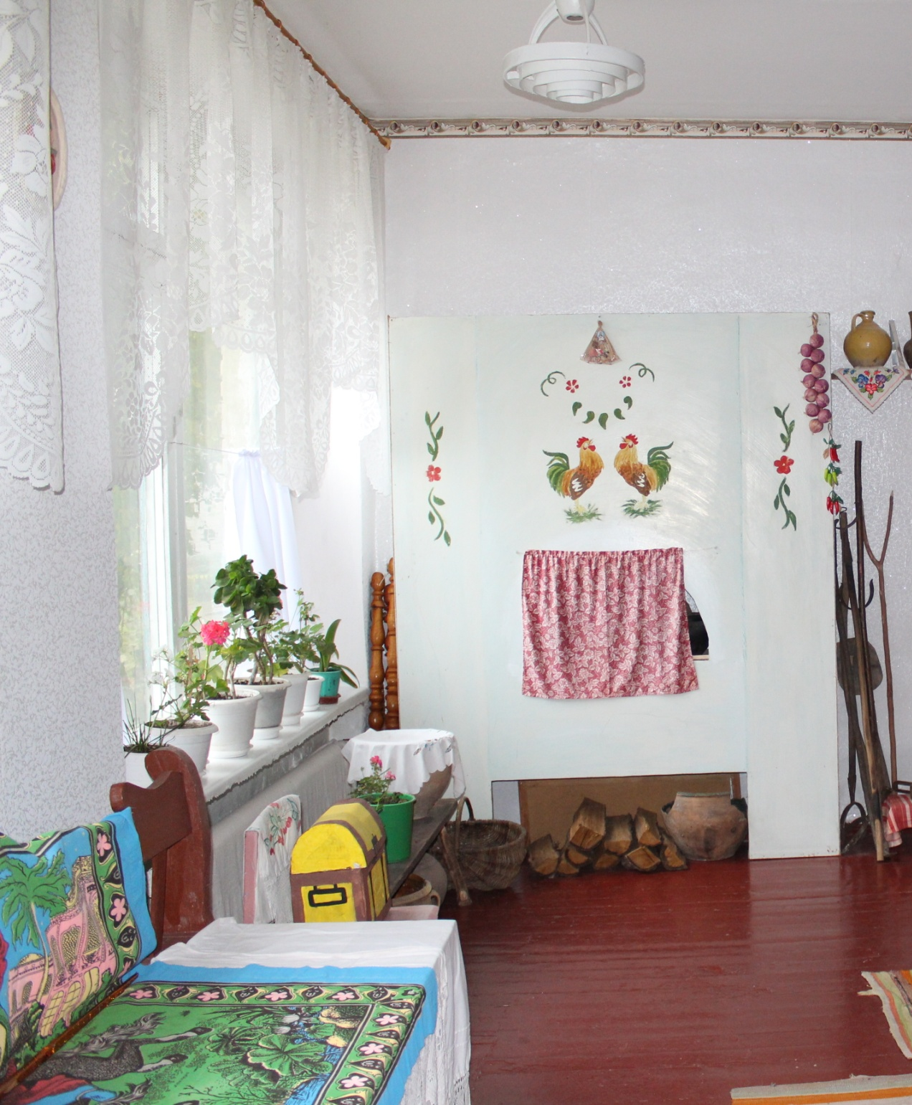

Slide 12
Поряд із піччю - рогачі, хлібна лопата,кочерги, мисник із посудом.
У кімнаті представлена багата колекція давніх виробів та кераміки
(горшки, глечики, горнята, макітри, ринки тощо ).
Цим виробам близько ста років.

Slide 13


Slide 14
У добре освітленій частині житла напроти печі розміщений стіл. У давнину за ним працювали, їли, відзначали урочистості чи сумували. Він завжди повинен бути застеленим спеціально витканою скатертиною. Великий стіл уособлював у собі ідею єдності, родинної міцності та злагоди.

Slide 15
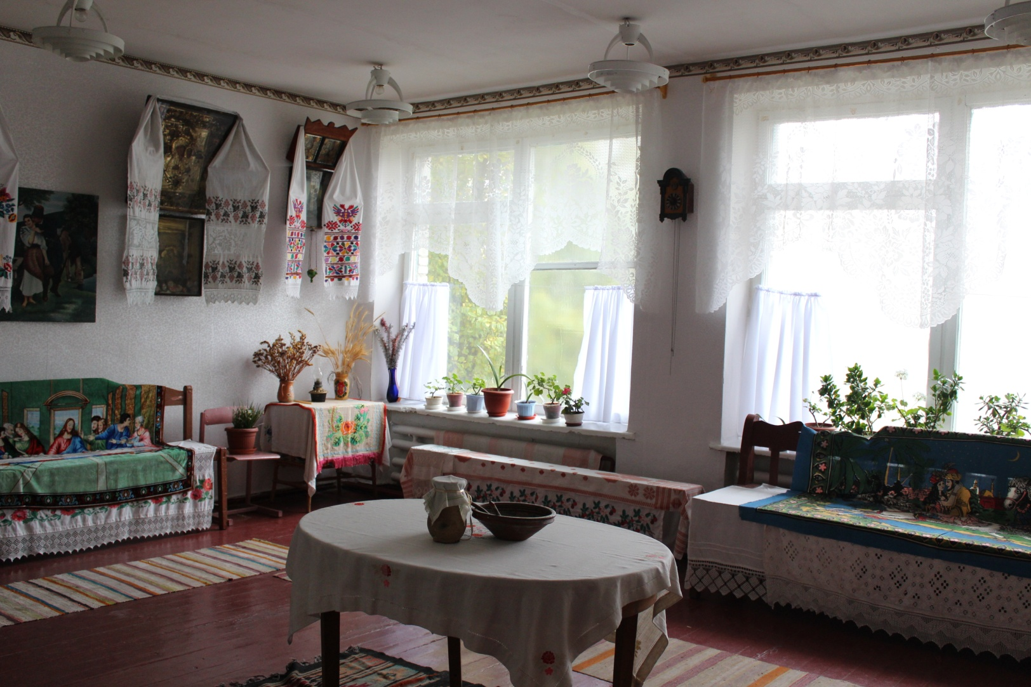

Slide 16
Неподалік стола - лави, застелені килимками. Вони слугували робочим місцем для господині. Тут розкладені веретена, якими пряли нитки. Поруч стоять прядки , які з’явилися в Україні
в 19 столітті. А ще необхідні знаряддя прядіння: праник, терниця, дергальна і чесальна щітки,снівниця для перемотування ниток.
Є декілька видів праски.

Slide 17
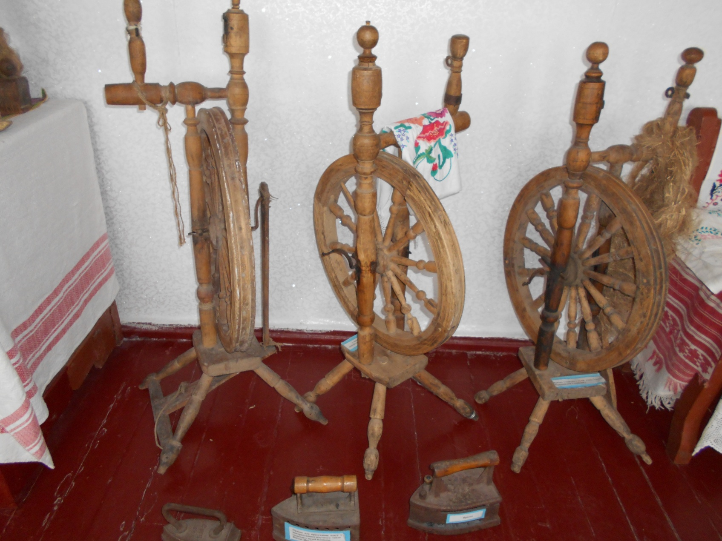

Slide 18
Яка ж хата без скрині?
За звичаєм скриню ставили на видному місці. Поряд із вишиваними рушниками та килимами вона була окрасою хати. Сюди складали одяг, рушники, полотно, прикраси - все найцінніше для господині.
Скрині були мальовані або різьблені, завжди виділялися серед інших хатніх меблів, які переважно не оздоблювались.

Slide 19
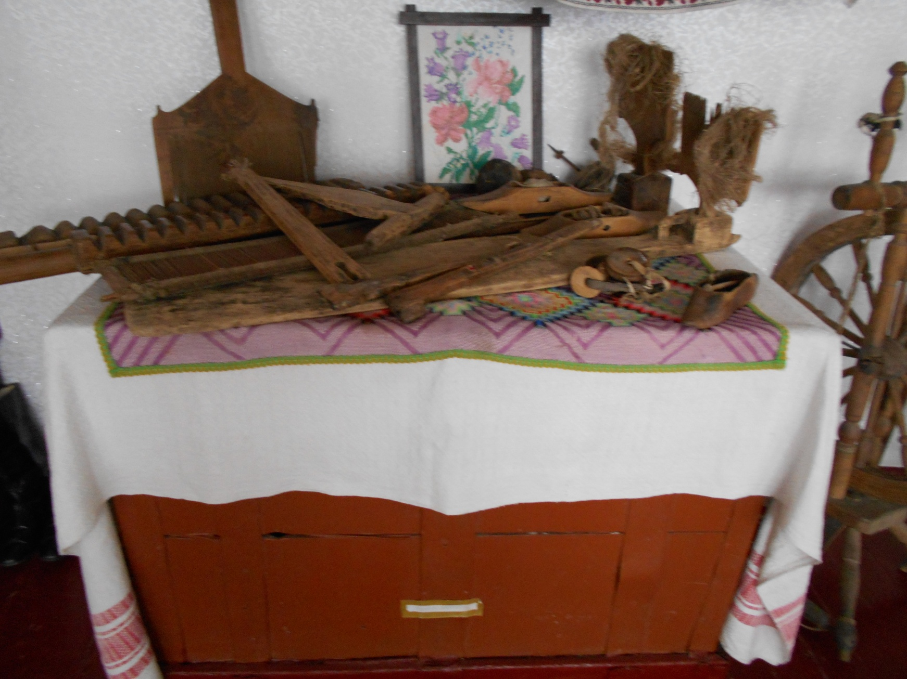

Slide 20
Для спання в оселі здавна використовувалися дерев’яні ліжка, які застеляли кольоровими ряднами або килимками , зверху в декілька рядів пишалися яскраві подушки , що створювало особливий затишок у хаті.
Поряд з ліжком знаходилась колиска для немовлят.

Slide 21
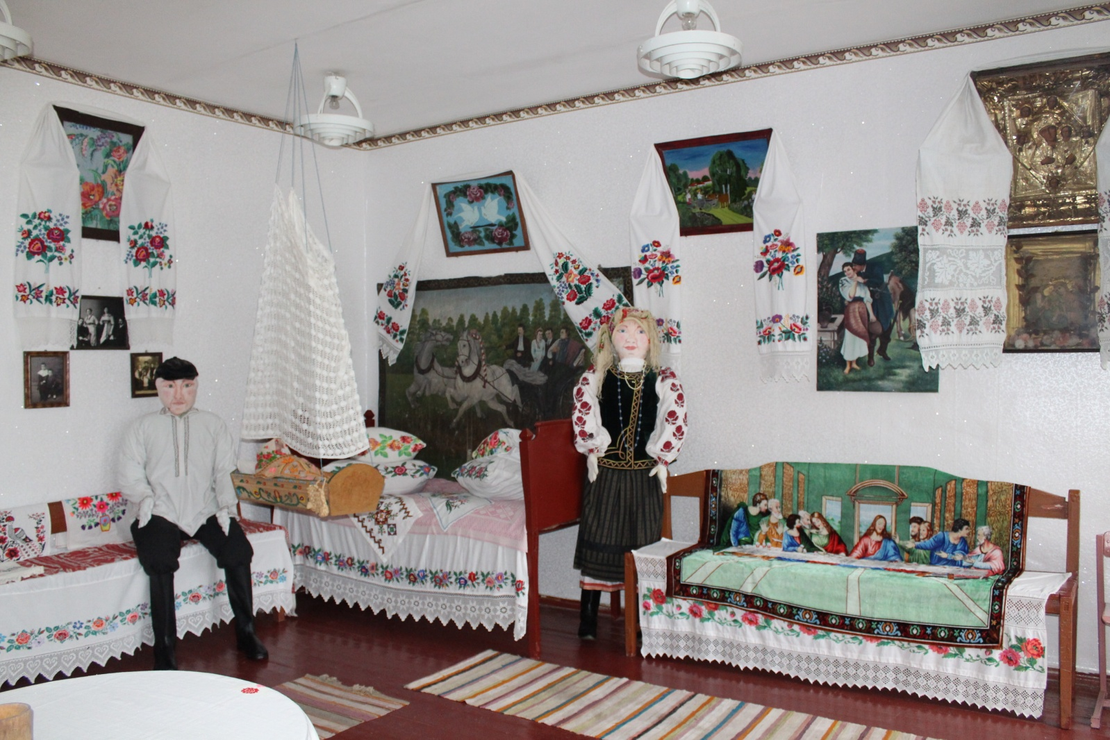

Slide 22
Традиційний жіночий костюм нашого краю кінця ІХ - початку ХХ століття складався з довгої вишитої сорочки, спідниці , яка на початку минулого століття витіснила плахту і запаску. Зверху на сорочку одягалася корсетка і фартух . На голову одягали очіпок або хустку, дівчата зав’язували або вплітали в коси яскраві стрічки .
Основними жіночими прикрасами були стрічка,намисто,каблучки, перстні.
Оцінюючи своє вбрання та свій зовнішній вигляд жінки та дівчата не могли не заглянути в дзеркало з красивою дерев’яною різьбленою оправою.

Slide 23
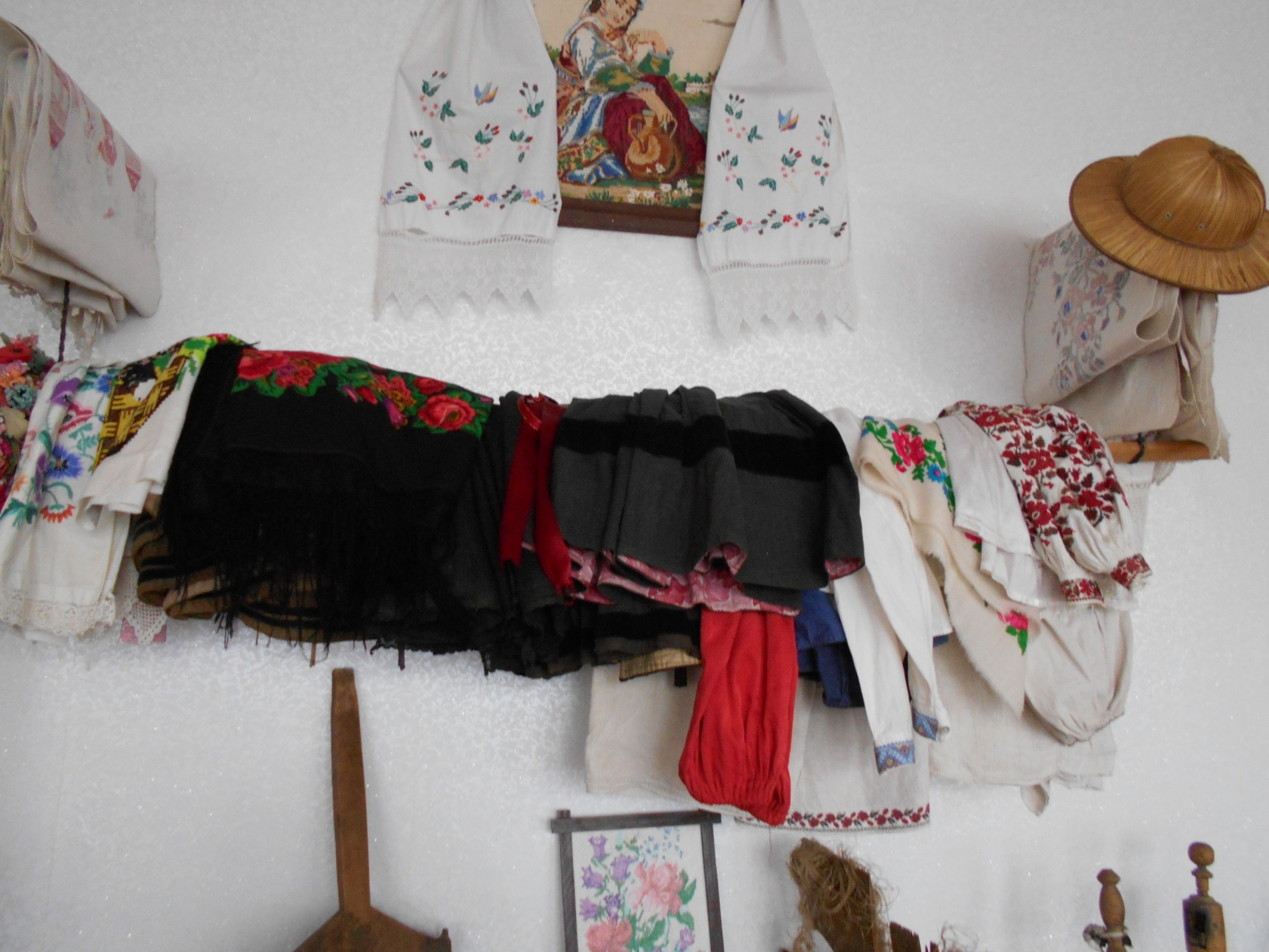

Slide 24
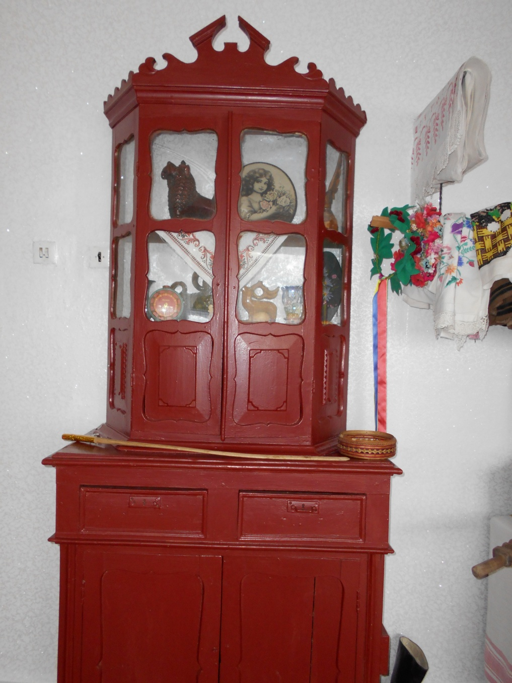
У шафах ХХ століття виставлялися вже більш сучасніші керамічні вироби , посуд.

Slide 25
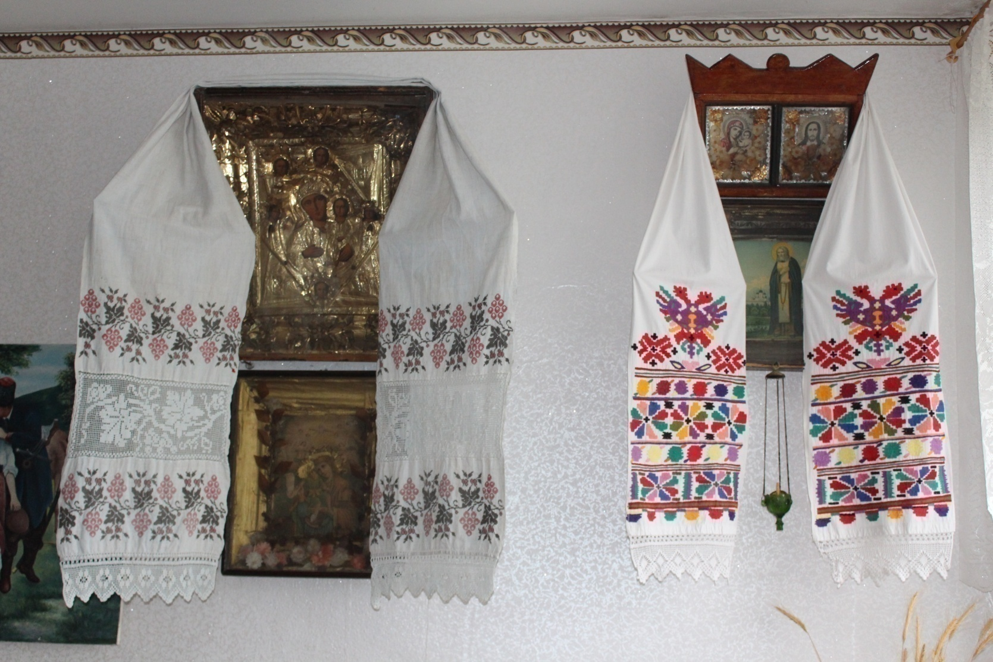
В святому куті висять ікони прибрані рушниками,
а під ними лампадка.

Slide 26

Гордістю кімнати є зразки декоративно - прикладного мистецтва, широко представлені вишитими і тканими рушниками, сорочками, серветками, килимами, картинами.

Slide 27
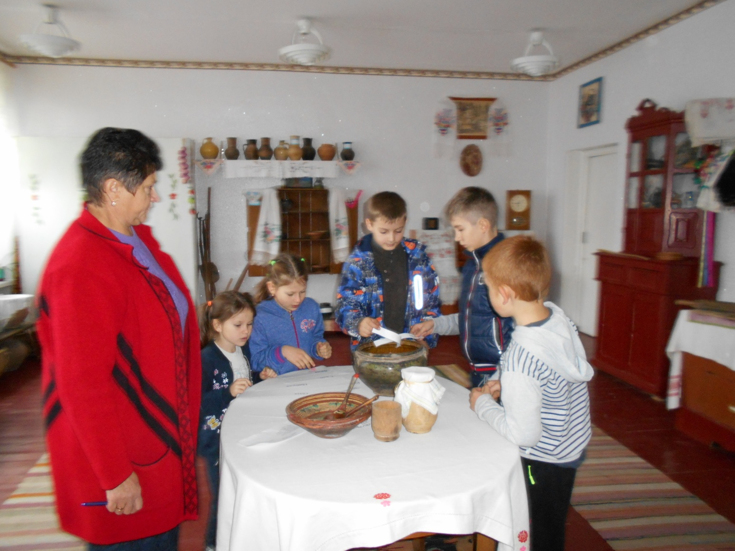
В цій кімнаті проводяться заняття, години з народознавства, літератури, виховні заходи, зустрічі, семінари.
Історична квест - гра
«Я маленький українець»

Slide 28
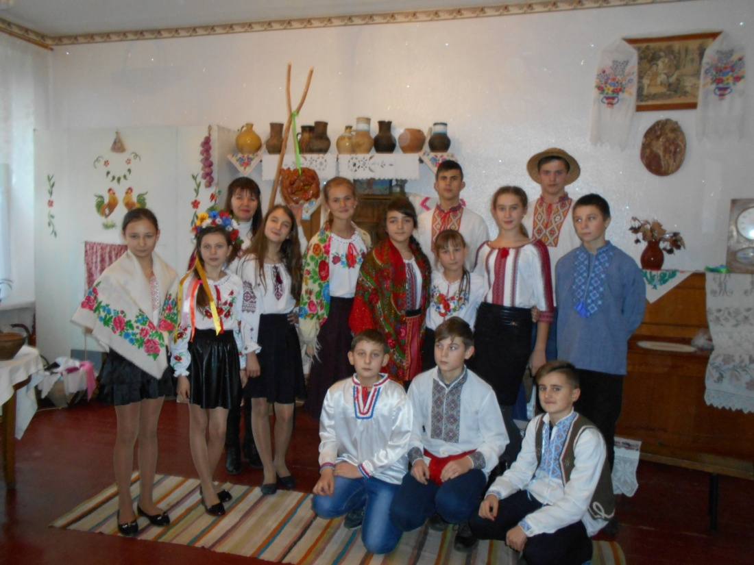
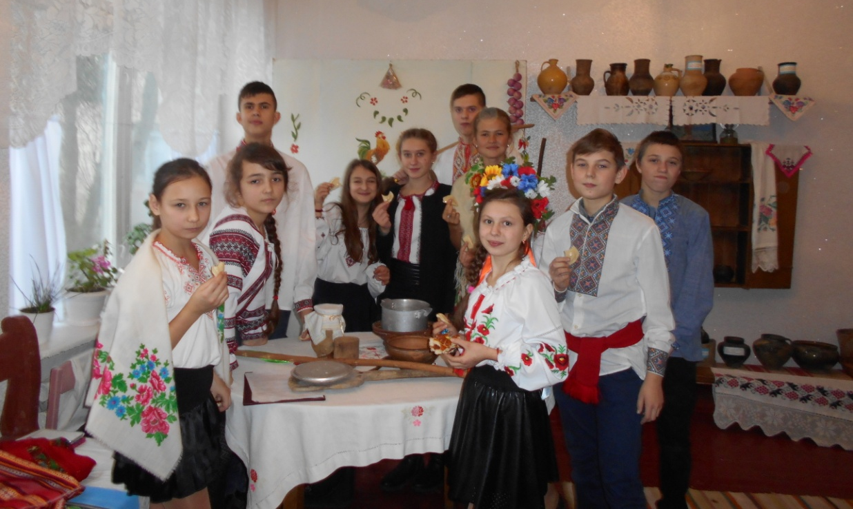
Андріївські вечорниці

Slide 29
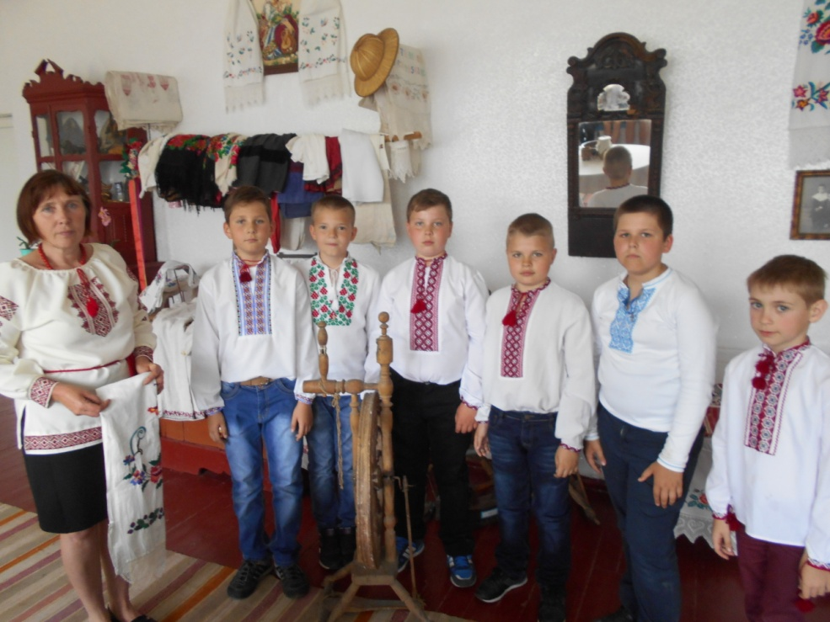
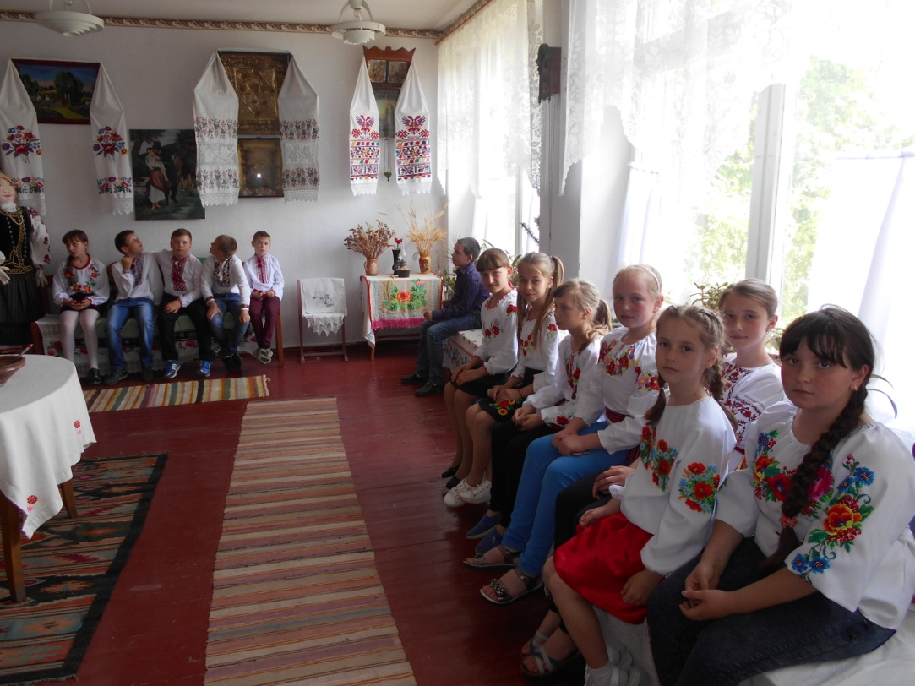
Рушники моєї долі

Slide 30
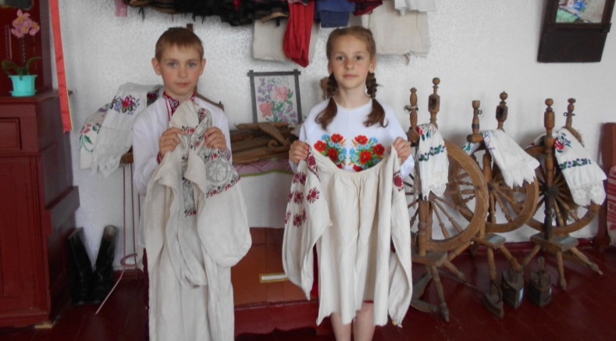
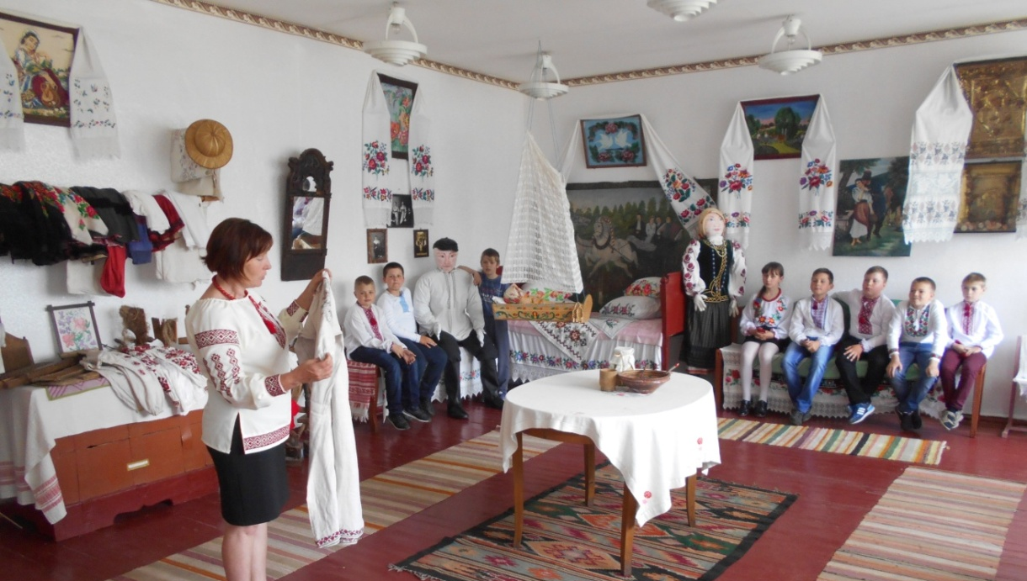
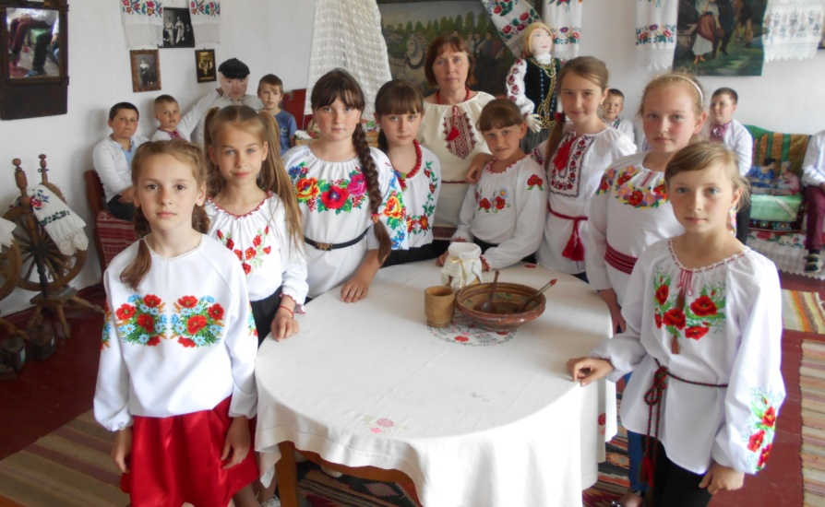
Українська
сорочка -
наш
оберіг

Slide 31
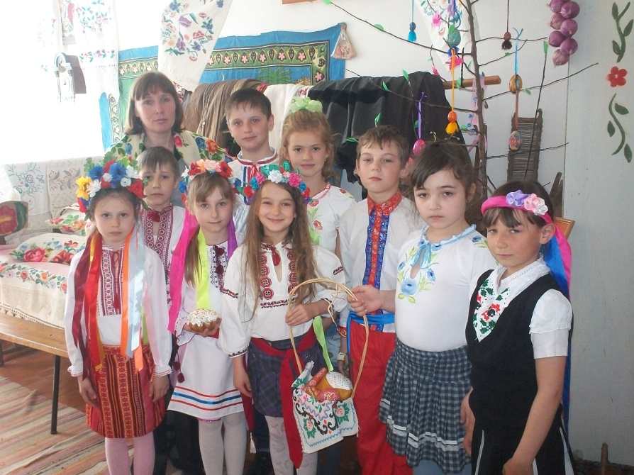
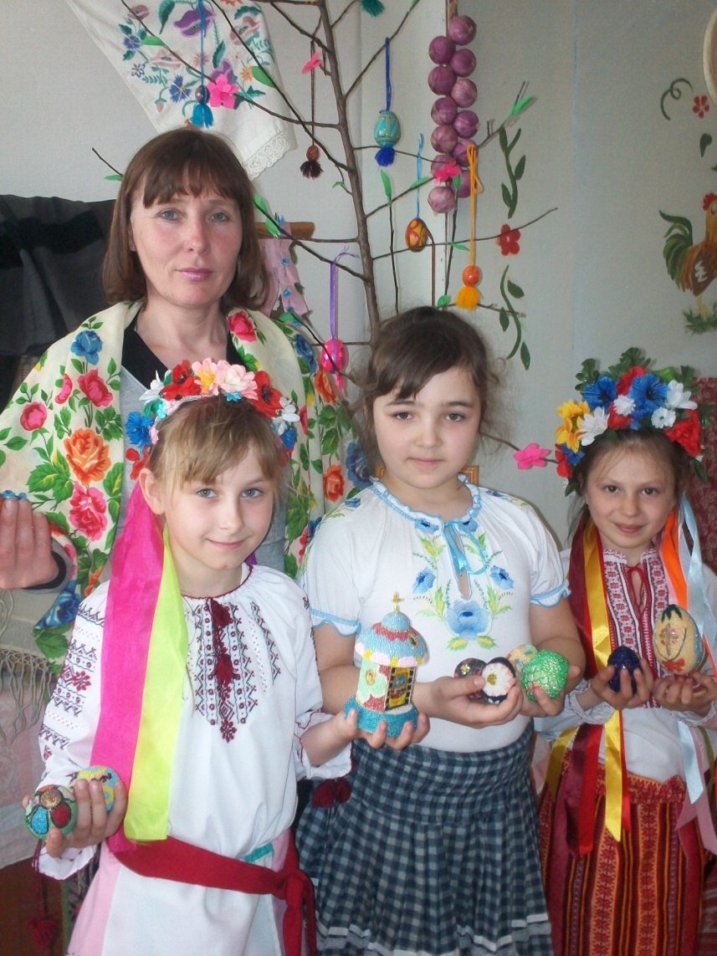
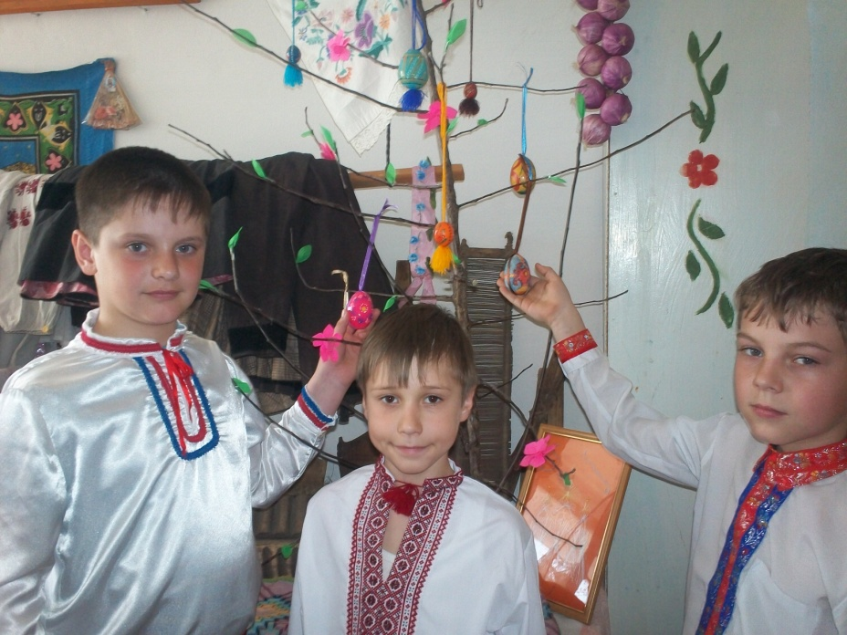
Великодні посиденьки

Slide 32
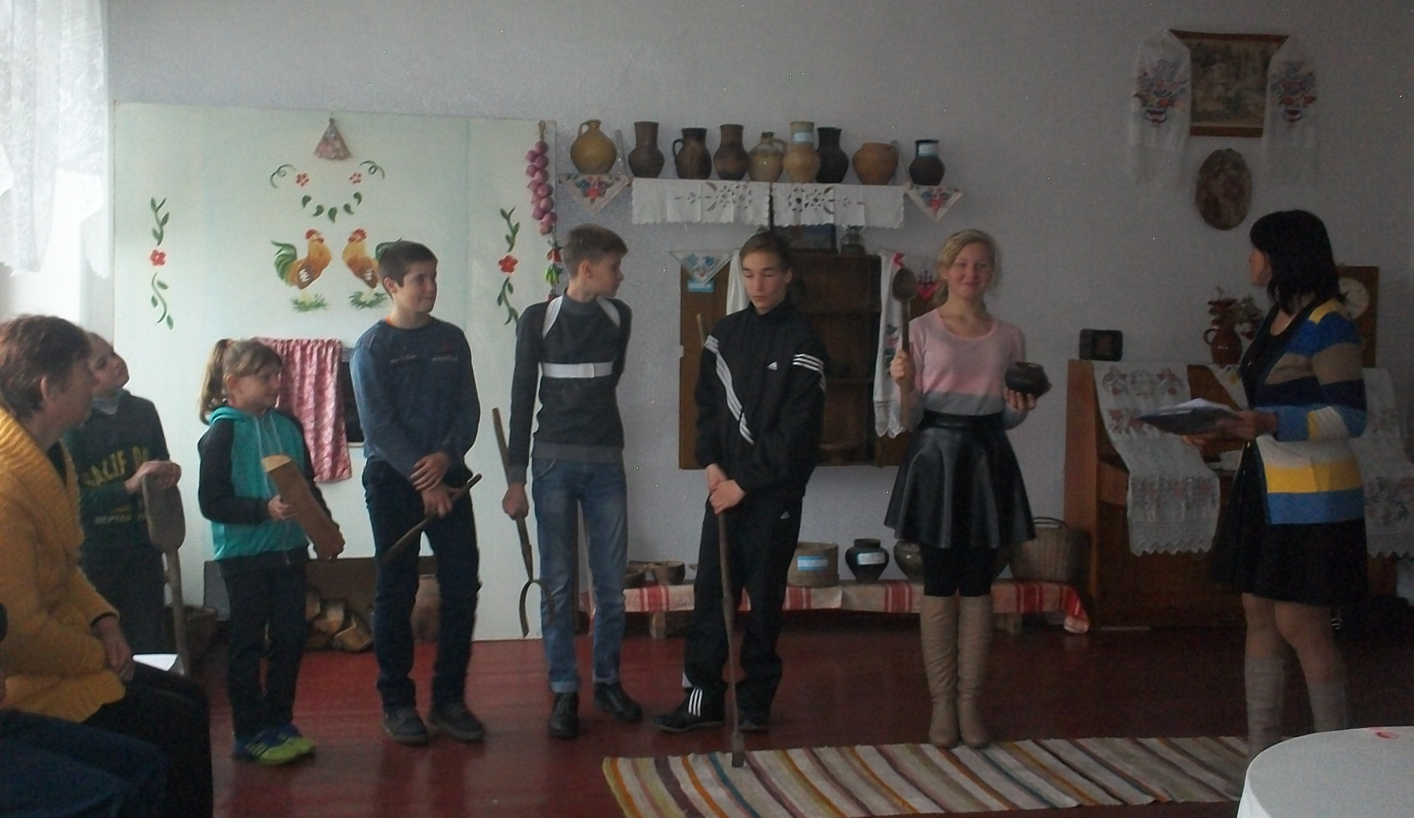
Година народознавства
"Піч наша регоче"

Slide 33
Робота, яка проводиться в етнографічній кімнаті, позитивно впливає на розвиток учнівської свідомості, вихованості дітей. Вона стала яскравою сторінкою шкільного життя для учнів,які давно закінчили школу і тих, що навчаються зараз. Пошукова робота допомагає краще знати і шанувати історію рідного краю, вивчати минуле і теперішнє, закликати зберігати традиції,
започатковані нашими предками,
вчитися працювати на благо України,
рости гідними патріотами своєї
держави.

Slide 34
Дякуємо
за увагу !

